Slide 1
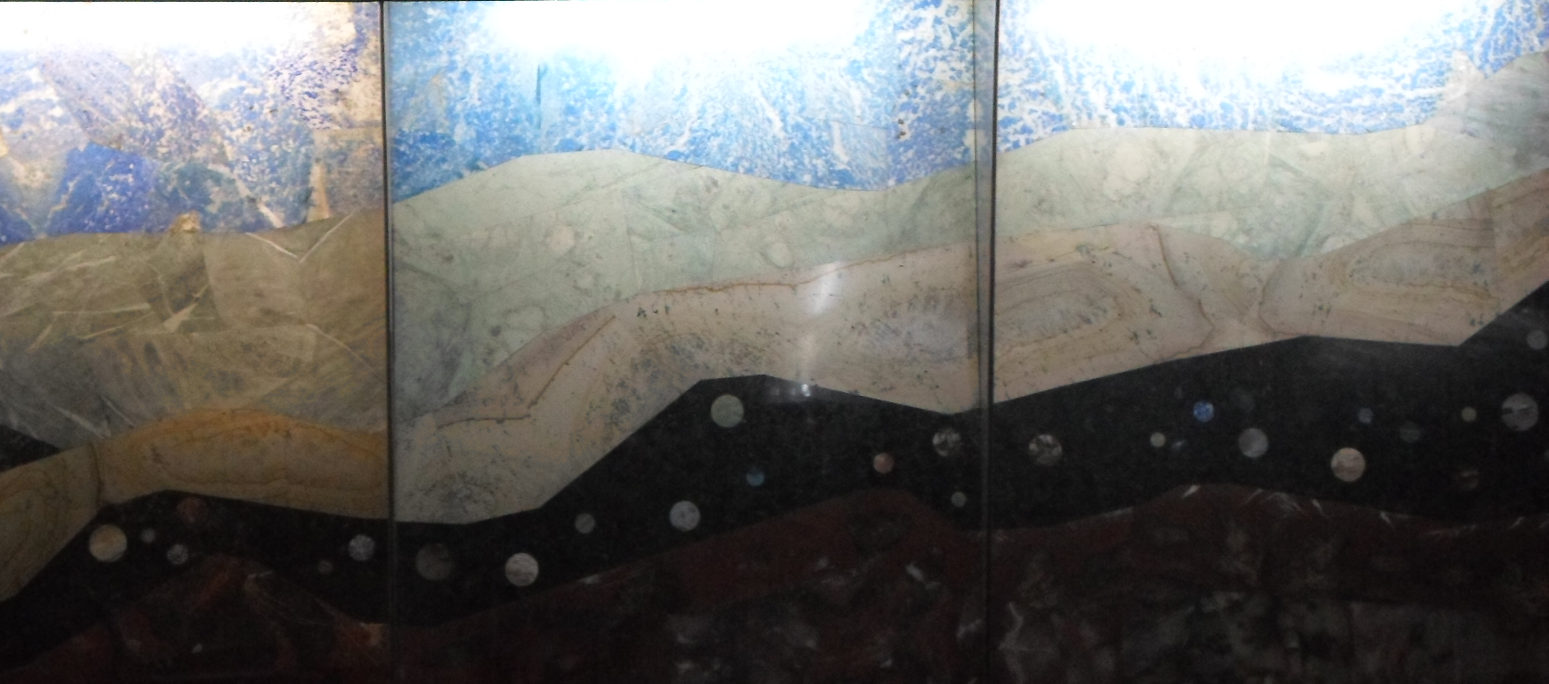
Лекция 03
КАРБОНАТНЫЕ ПОРОДЫ – РЕАКЦИЯ С ВОДОЙ
Lecturer: Dr. Erkin Khaltursunov
e.khaltursunov@polito.uz

Slide 2
ГОРНЫЕ РЕАКЦИИ – ВОДА
Гидратация , проникновение воды в ретикулярную систему кристаллов, является одним из наиболее распространенных явлений изменения многих минералов, из которых она представляет начальную фазу.
Ангидрит + Вода  Гипс Биотит + Вода  Вермикулит
Гидролиз играет важную роль в атаке силикатов. Однако один лишь гидролиз не способен быстро разложить минералы, поскольку стремится установить равновесие между собой и обратными реакциями. Для распространения гидролиза необходимо удалить некоторые элементы среды, в которой происходит гидролиз, или добавить определенные ионы. Устранение осуществляется путем обновления воды в контакте. Вклад ионов будет обусловлен, например, диссоциацией угольной кислоты воды. Но вклад ионов может также способствовать ретроградному гидролизу.
Как правило, водорастворимые элементы состоят из солей сильных оснований. В этом случае ионы Н ⁺ будут ускорять гидролиз, а ионы ОН- ^{будут} ретроградными.
Во всех случаях конечной точкой гидролиза является раствор.
Окисление и восстановление . - Явления окисления очень важны, особенно в районах, пересекаемых поверхностными водами. Они достигают максимума в зонах инфильтрации, между поверхностью земли и поверхностью свободного водоносного горизонта, где сосуществуют вода и воздух.

Slide 3
ГОРНЫЕ РЕАКЦИИ – ВОДА
Карбонатные породы
Вспомним некоторые равновесия:
1) поглощение атмосферного углекислого газа водой:
[CO ₂ ] – концентрация в молях СО ₂ в воде,
а - коэффициент поглощения,
δ – парциальное давление СО ₂ из атмосферы,
C – концентрация СО ₂ в атмосфере,
P - полное давление в атмосферах

Slide 4
Вспомним некоторые равновесия:
1) поглощение атмосферного углекислого газа водой:
[CO ₂ ] – концентрация в молях СО ₂ в воде,
а - коэффициент поглощения,
δ – парциальное давление СО ₂ из атмосферы,
C – концентрация СО ₂ в атмосфере,
P - полное давление в атмосферах
2) Гидратация углекислого газа: СО ₂ + Н ₂ О ⇄ Н ₂ СО ₃
3) Диссоциация угольной кислоты : H ₂ CO ₃ ⇄ H ⁺ + HCO ₃ ⁻
4) Диссоциация бикарбонат-иона: HCO ₃ ⁻ ⇄ H ⁺ + CO ₃ ²⁻
5) Диссоциация СаСО ₃ : СаСО ₃ ⇄ Са ²⁺ + СО ₃ ²⁻
6) Диссоциация воды: Н ₂ О ⇄ Н ⁺ + ОН — .
о
(1)
(2)
(3)
K _{1r} – постоянная реальной активности . Но практически выгодно рассматривать H ₂ CO ₃ и растворенный в воде CO _{2 вместе, т. е.} <H ₂ CO ₃ > + <CO ₂ > , что для упрощения будем писать <H ₂ CO ₃ * > . Имеем тогда:

Slide 5
25°С
(4)
K ₁ – кажущаяся константа. К ₁ увеличивается на 0,25 % на каждый градус повышения температуры (Мур)
25°С
(5)
К ₂ увеличивается на 0,58% на каждый градус повышения температуры (Мур)
(6)
25°С
(7)
Вспоминая, что ионная активность иона есть произведение его молярной концентрации на соответствующий коэффициент активности γ , имеем:

Slide 6
Таким образом, вы получите следующие уравнения:
(а)
(б)
(с)
(г)
(е)
против
Где μ — ионная сила. Но с помощью рН-метра измеряется активность <H ^{+ >.} Следовательно, уравнения (b) и (c) принимают вид:
(б')
(с')
Углекислый газ, растворенный в воде и регулирующий равновесие карбоната кальция, называется угольной кислотой или углекислым газом .

Slide 7
Если содержание углекислого газа, растворенного в воде, ниже равновесного содержания углекислого газа, карбонат кальция выпадет в осадок, поскольку раствор не находится в равновесии.
Если содержание углекислого газа, растворенного в воде, выше, чем равновесное содержание углекислого газа, вода все равно может воздействовать на известняк и растворять его.
Этот избыток углекислого газа можно назвать самостоятельным углекислым газом . Его также называют агрессивным углекислым газом .
Значение pH, соответствующее равновесию CO ₂ , называется равновесным pH .
Соответствующим образом скомбинировав уравнения б), в), г) получим:
(е)
(грамм)
Также будет:
(грамм')
(час)
(час')

Slide 8
В большинстве случаев, т.е. когда вода имеет рН ниже 8,3, комбинированный СО ₂ можно спутать с тем, в который дозировано H ₂ SO ₄ 0,1 н . и метиловый оранжевый в качестве индикатора , т.е.:
А вот для рН > 8,3 количеством СО ₃ ²⁻ пренебрегать нельзя. Затем:
И вспоминая это:

Slide 9
По данным некоторых авторов значения K ₁ ', K ₂ ' и K _{C} ' при 25°C составляют:
Это значение увеличивается на 0,012 на каждый градус повышения температуры от 0 до 30°C.
Эти уравнения недействительны для ионных сил μ выше 0,1.
K ₁ увеличивается на 0,25 %, а K ₂ на 0,58 % на каждый градус повышения температуры.

Slide 10
Агрессивность воды – это способность этой воды растворять карбонат кальция (известняк) .
Эта агрессивность может быть измерена по-разному, принимая во внимание как содержание свободного CO ₂ что концентрация ионов H ^{+ (pH)} .
Свободный CO ₂ в избытке на равновесный CO ₂ , т.е. независимый CO ₂ или агрессивный CO ₂ , может уже дать представление об агрессивности. Но это не точное измерение, потому что не весь этот независимый CO ₂ растворяет известняк. Только одна часть агрессивна. Фактически, при растворении известняка равновесный CO ₂ увеличивается в цене, чтобы поддерживать известняк снова в растворе.

Slide 11
Агрессивность лучше выражается разницей между концентрацией <H ⁺ > в воде и концентрацией <H ⁺ > при равновесном насыщении .
Это отличие представляет собой агрессивный <H ⁺ > Орлова (1930-1931), который можно выразить через pH:
Та часть агрессивного СО ₂ , которая будет растворена из известняка, может быть названа объединенным неоСО ₂ , а равновесное увеличение СО ₂ будет равно равновесному неоСО ₂ (Шеллер, 1938).
}
{
{
Комбинированный неоСО ₂
Агрессивный СО ₂
Неоравновесный CO ₂
Свободный СО ₂
Равновесие неоСО ₂
Равновесный СО ₂
}
{
Полукомбинированный CO ₂
CO ₂ бикарбоната
Бикарбонат в сочетании с CO ₂
Общий комбинированный CO ₂ ( щелочность )
CO ₂ карбоната
Карбонатный комбинированный CO ₂

